Slide 1
Algoritmos
Conceitos Básicos: Pseudocódigo

Slide 2
Métodos de Representação de Algoritmos
Pseudocódigo.
Descrição narrativa utilizando nosso idioma para descrever o algoritmo.
Exemplo de uma descrição narrativa.

Slide 3
Pseudocódigo
Exemplo: Soma de dois números.
Receber os dois números.
Efetuar a soma dos dois números.
Mostrar o resultado.

Slide 4
Métodos de Representação de Algoritmos
Escrever algoritmos e, por fim, programar, consiste em dividir qualquer problema em vários passos menores, usando uma ou mais formas de representação.
Esses passos que compõem o algoritmo são denominados de comandos.

Slide 5
Tipos de dados
reais
1.1 2.3
3.5 10.10
-8.1
A B C D E F G H I J K
L m n o p q r s t u v x z
1 2 3 4 5 6 7 8 9 0
! ? ; . ,
inteiro
1 2 3 -4
5 10 -1 2 -3 0
Verdadeiro
Falso
caracter
lógico

Slide 6
Variável
Elemento de dado cujo valor pode ser modificado ao longo de sua execução.
Uma variável representa uma posição na memória e pode ter tipo (inteiro, caractere, real), tamanho (16, 32 bits, ...) e nome definidos.

Slide 7
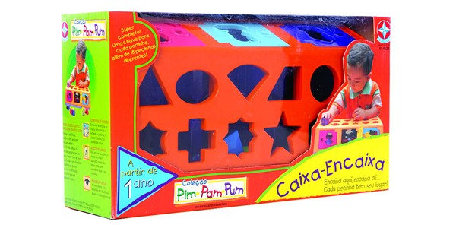
Valores das variáveis

Slide 8

Constante
Valores fixos;
Estes valores não podem ser alterados pelas instruções do algoritmo, ou seja, é um espaço de memória cujo valor não deve ser alterado durante a execução do programa.
Exemplo:
PI → 3,14
E → 0,57721
Velocidade da luz: 299 792 458 m/s
Constante de gravitação universal: 9,81 m/s²
Constante de Avogadro: 6,02214086 × 10²³ mol⁻¹
Nome do programa: Notepad

Slide 9
Conceituação de Elementos Básicos para Construção de um Algoritmo
Identificadores.
Nomes utilizados para referenciar variáveis, funções ou vários outros objetos definidos pelo programador.
Exemplo:
letras, dígitos e sublinhado(_);
Não podem começar com dígito;
Não podem ser iguais a uma palavra-chave e nem iguais a um nome de uma função declarada pelo programador ou pelas bibliotecas da linguagem utilizada.

Slide 10
Conceituação de Elementos Básicos para Construção de um Algoritmo
Palavras-reservadas (palavras-chave).
São identificadores predefinidos que possuem significados especiais para o interpretador do algoritmo.
senao | se | enquanto
para | faca | logico
cadeia | real | caracter
ate | inteiro

Slide 11
Tipos de dados
Tipos primitivos
Palavra-reservada: logico(bool)
Define variáveis do tipo booleano, ou seja, com valor VERDADEIRO ou FALSO.
Palavra-reservada: caracter(char)
Apenas um caracter
Palavra-reservada: cadeia(text)
Conjunto de caracteres
Palavra-reservada: inteiro(int)
Define variáveis numéricas do tipo inteiro, ou seja, sem casas decimais.
Palavra-reservada: real (float)
Define variáveis numéricas do tipo real, ou seja, com casas decimais.

Slide 12
Declaração de Variáveis
Palavra-reservada: inteiro - utilizada para iniciar a declaração de variáveis.
Exemplo:
inteiro idade
Real salario
Caractere sexo //(M ou F)
const inteiro PI=3,14

Slide 13
Regra para criar nomes de variáveis.
Os nomes das variáveis devem representar o que será guardado dentro dela;
O primeiro caractere de um nome deverá ser sempre alfabético;
Não podem ser colocados espaços em branco no nome de variáveis, usar o UNDERSCORE “_”;
A declaração de uma variável é feita no algoritmo informando o seu nome, seguido por : e terminado com o seu tipo.

Slide 14
Operadores Aritméticos
Operador | Descrição | Exemplo
+ | Soma | 1+1
_ | Subtração | 1-1
* | Multiplicação | 1*1
/ | Divisão | 1/1
() | Parêntese | (1/1)+1

Slide 15
Operadores e Hierarquia nas Operações
:

Slide 16
Exemplos
3/4+5
3\2*9
2+3^2

Slide 17
Exemplos
(3/4)+5 = 5.7 3/(4+5) = 0.33333333
(3\2)*9 = 13,5 3\(2*9) = 9
2+(3^2) = 11 (2+3)^2 = 25

Slide 18
Operadores Relacionais e Lógicos
Operação | Símbolo | Exemplo
Maior | > | 1<2
Menor | < | 2>1
Maior ou igual | >= | 1>=2
Menor ou igual | <= | 1<=1
Igual | == | 2==2
Diferente | != | 3!=2

Slide 19
Operadores Lógicos
Operadores lógicos
e / and
ou / or
não/ not

Slide 20
Criando um Algoritmo
Ler atentamente o enunciado do problema, compreendendo-o e destacando os pontos mais importantes;
Definir os dados de entrada, ou seja, quais dados serão fornecidos;
Definir os dados de saída, ou seja, quais dados serão gerados depois do processamento;

Slide 21
Criando um Algoritmo
Definir o processamento, ou seja, quais cálculos serão efetuados e quais as restrições para esses cálculos;
O processamento é responsável pela obtenção dos dados de saída com base nos dados de entrada;
Definir as variáveis necessárias para armazenar as entradas e efetuar do processamento;
Elaborar o algoritmo;

Slide 22
Pseudocódigo
Método de representação de algoritmos → Utilizaremos pseudocódigo.
Pseudocódigo → Técnica textual de representação de um algoritmo
Também conhecida como Português Estruturado ou Portugol.
Técnica é baseada em uma PDL (Program Design Language), que é uma linguagem genérica na qual é possível representar um algoritmo de forma semelhante à das linguagens de programação.

Slide 23
Estrutura de um Algoritmo
Função principal
Declaração de variáveis
.
.
Bloco de comandos
.
.
.
FIM DO ALGORITMO
funcao inicio(){
inteiro n1, n2
escreva("Digite dois números")
leia(n1);
leia(n2)
escreva("A soma=", n1+n2)
}

Slide 24
Leitura e escrita
Para ler um valor de uma variável utilize a função leia
leia (<lista de variáveis>)
Exemplo: leia(idade)
Para escrever um valor na tela utilize a função escreva
escreva (<lista de valores>)
Exemplo: escreva(“oi mundo”)
Para apagar todo o conteúdo da tela utilize o comando limpa
limpa()

Slide 25
Exemplos
Memória Principal
Nome
CPF
Idade

Slide 26
Exemplos
Memória Principal
João
12345678901
18
Nome
CPF
Idade

Slide 27
Vamos praticar
Baixe o programa Portugol Studio
https://sourceforge.net/projects/portugolstudio/
Uma ferramenta que permite escrever e executar pseudocódigos

Slide 28
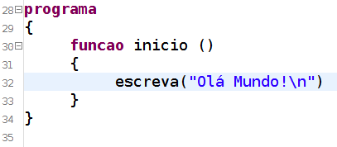
Primeiro Programa

Slide 29
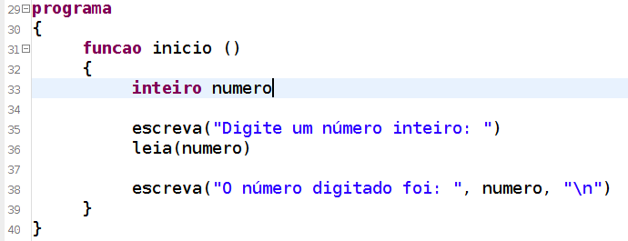
Qual é o número?

Slide 30
Comentários
Anotação que explica um programa ou trecho de código
Pode ser utilizada // comentário
O comentários só pode ser de uma linha
// Este é o meu primeiro programa !
Pode ser utilizada /* comentário */
Usando essa estrutura podemos ter comentários com várias linhas
/* meu
comentário*/

Slide 31
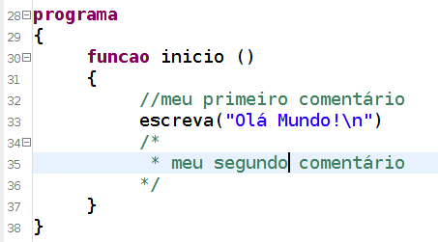
Comentado o código

Slide 32
Conceitos iniciais
Um programa é basicamente estruturado em blocos de código.
Blocos nada mais são que conjuntos de instruções, e devem ser delimitados com chaves ({ ... }).
Um bloco também pode conter outros blocos.
Uma instrução geralmente corresponde a uma ação executada
Devemos escrever uma instrução por linha

Slide 33
Exemplo
Leia dois números e mostre como resultado a soma dos dois números
Leia dois números e mostre como resultado a divisão dos dois números

Slide 34
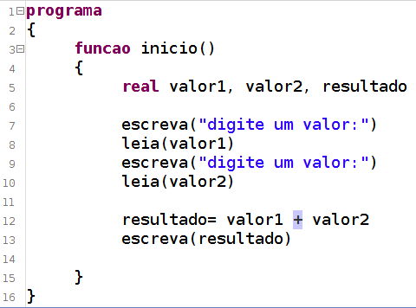
Soma

Slide 35
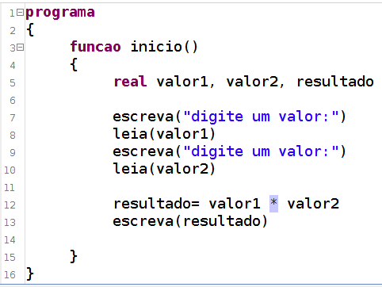
Multiplicação

Slide 36
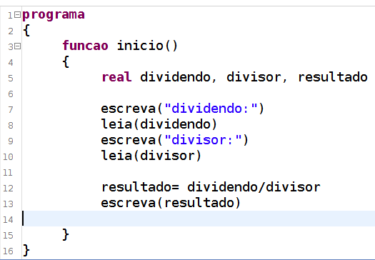
Divisão

